Slide 1


Slide 2

Idea de proyecto
¿Qué es GastroGuide?

Slide 3


Historias de usuario
Restaurante Publicar información Obtener Publicidad
Cliente Localizar restaurantes Conocer restaurantes zona
3. Cliente Filtrar búsquedas Especificar prioridades

Slide 4

Documentación
Criterios de aceptación: Historias
Diagrama de entidades
Diagrama arquitectura de información
Más información:
Welcome to the GastroGuide wiki!

Slide 5
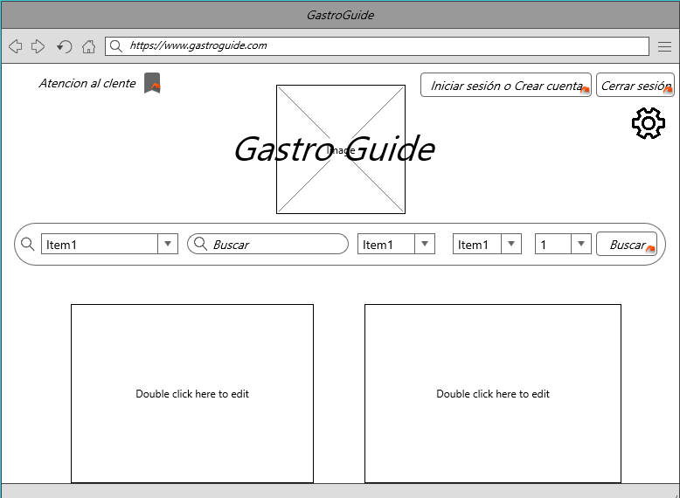
Detalle sketching

Slide 6

Navegación
Ahora te enseñamos como funciona nuestra página web:
Entra

Slide 7


